Slide 1
Travi curve
Rif. Hibbeler, sez. 10.6

Slide 2
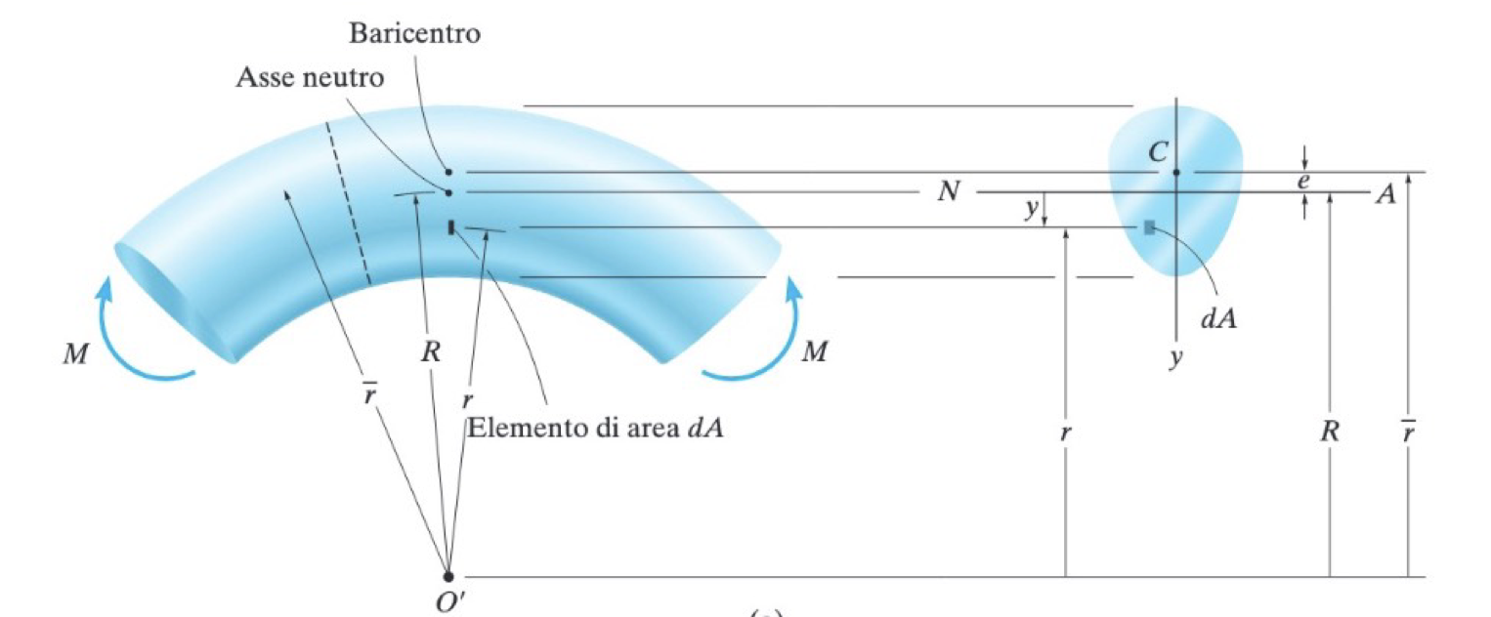

Slide 3
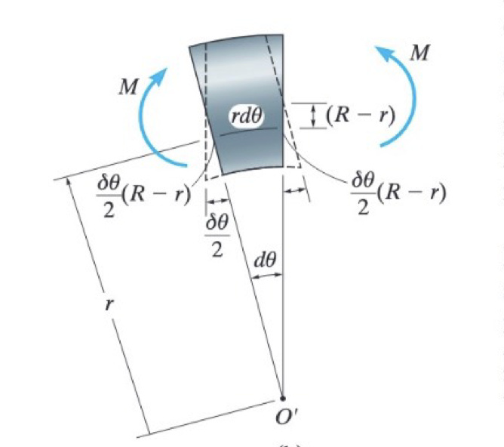

Slide 8
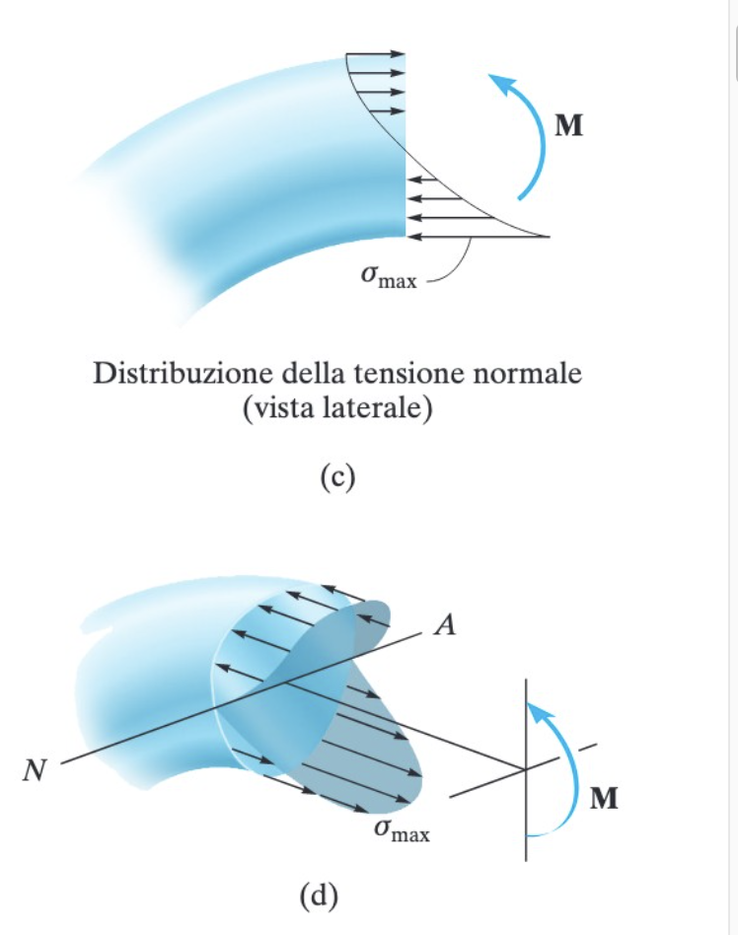

Slide 9
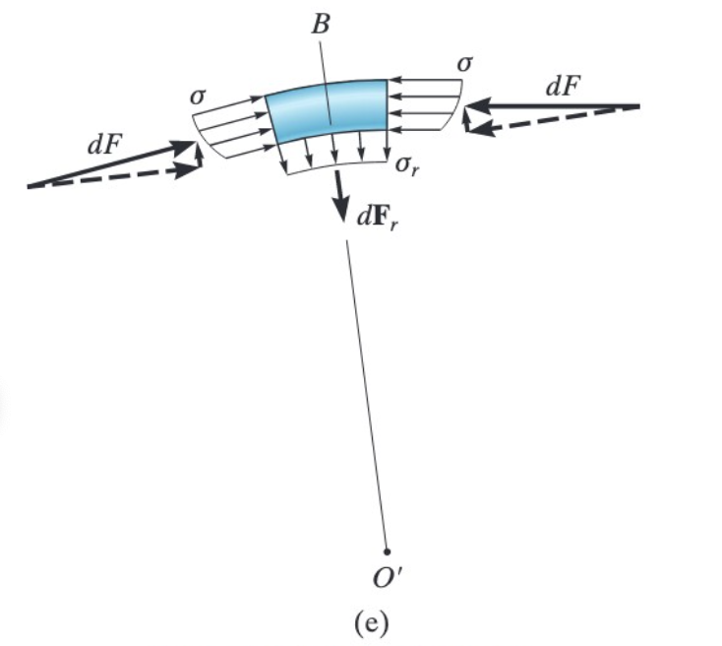

Slide 10
